Slide 1
CHÀO MỪNG THẦY CÔ VỀ DỰ CHUYÊN ĐỀ
MÔN: TOÁN
LỚP 4
Notes:
Cô xin trân trọng giới thiệu về dự với tiết học ngày hôm nay của chúng ta có các thầy cô trong ban giám hiệu, các thầy cô trong nhà trường. Đề nghị chúng ta nổ 1 chàng pháo tay thật to nhiệt liệt chào mừng

Slide 2
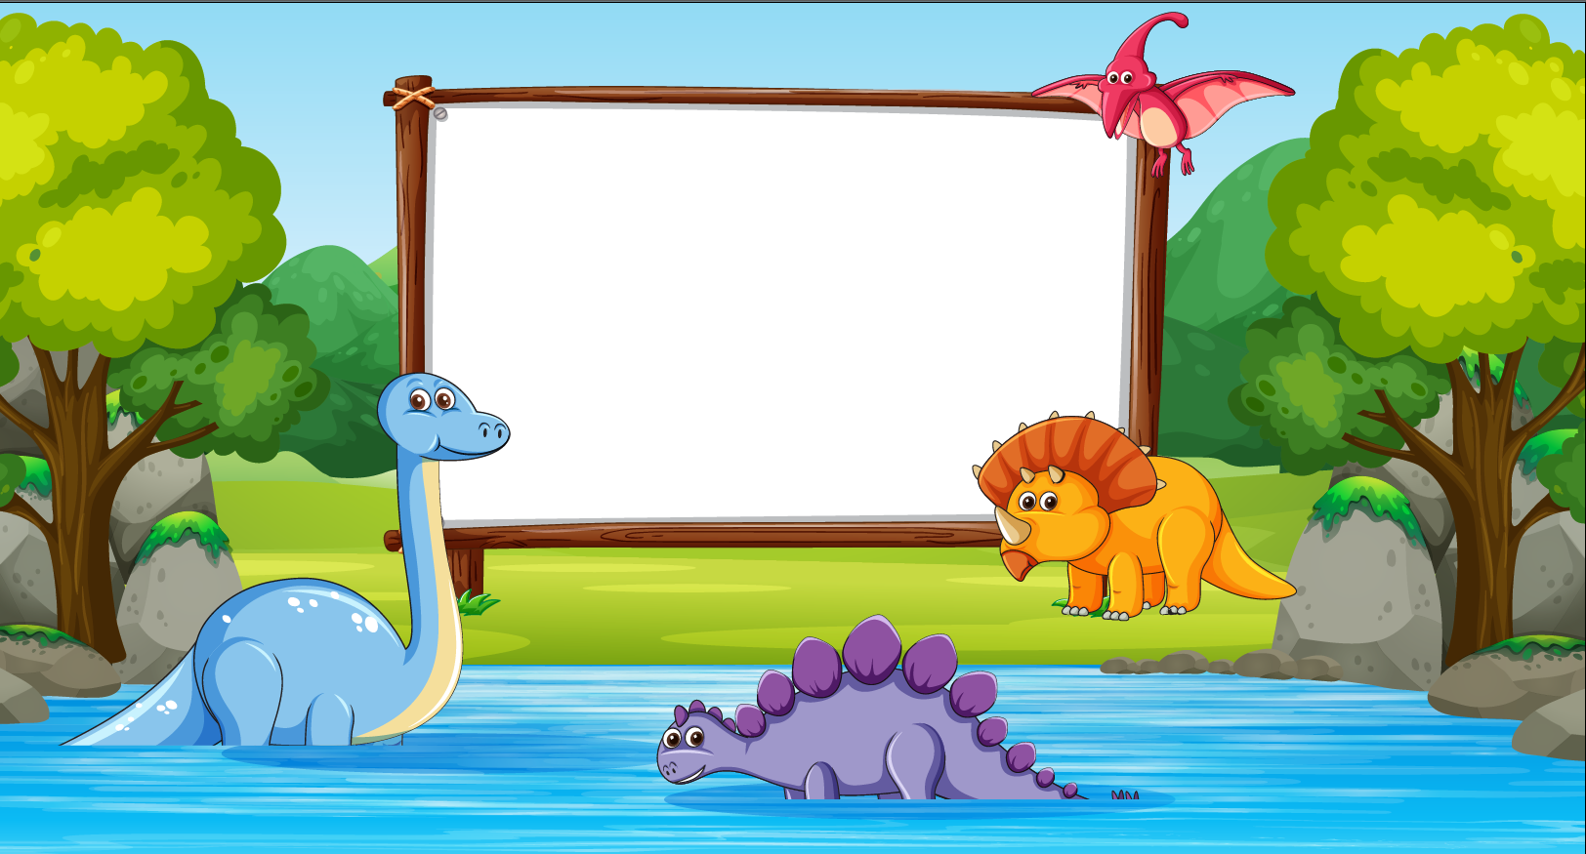
KHỞI ĐỘNG
Notes:
Trước khi vào bài học cô cùng các con khởi động qua trò chơi nhỏ: Ong non học việc.

Slide 3
non
Ong
học
việc
Notes:
Luật chơi như sau: Những chú ong chăm chỉ đang tìm hoa hái mật, nhiệm vụ của các con là trả lời đúng các câu hỏi để giúp các chú ong hái thật nhiều mật nhé
Các con đã sẵn sàng chưa?Nào mình cùng chơi nhé!

Slide 4
Câu 1: Trong các số sau: 124; 167; 185; 201 số nào là số chẵn?
A. 124
B. 167
C. 185
D. 201
Notes:
Các con quan sát lên màn hình đây là đáp án của cô – CHÍNH XÁC- Cô khen lớp mình

Slide 5
Câu 2: Trong các số sau:144; 147; 150; 172 số nào là số lẻ?
A. 144
B. 147
C. 150
D. 172
Notes:
Đây là đáp án của cô – Rất giỏi – Nổ 1 chàng vỗ tay khen lớp mình nào…

Slide 6
Câu 3:Thế nào là số chẵn?
A. Các số có tận cùng 0;2;4;6;8 không chia hết cho 2 là số chẵn.
B. Các số có tận cùng 1;3;5;7; chia hết cho 2 là số chẵn.
C. Các số có tận cùng 0;2;4;6;8 chia hết cho 2 là số chẵn.
D. Các số có tận cùng 0;2;5;6;8 chia hết cho 2 là số chẵn
Notes:
Các còn cùng xem đáp án của cô là gì nhơ? ---- Cô khen lớp mình

Slide 7
Câu 4 :Thế nào là số lẻ?
A. Các số có tận cùng 0;2;4;6;8 không chia hết cho 2 là số lẻ.
B. Các số có tận cùng 1;3;5;7; chia hết cho 2 là số lẻ.
C. Các số có tận cùng 0;2;5;6;8 chia hết cho 2 là số lẻ
D. Các số có tận cùng 1;3;5;7; không chia hết cho 2 là số lẻ.
Notes:
Và đây là đáp án của cô – Nổ 1 chàng vỗ tay cho chúng mình
- Vừa rồi cô trò chúng mình đã khởi động bằng trò chowii ong non học việc--- Cô thấy lóp ta trả lời rất nhanh và chính xác---- cô khen cả lớp

Slide 8
Số lẻ
Số chẵn
Tiết 2
Trang 13
Notes:
Các con ạ, qua trò chơi này chúng ta đã nhớ lại về số chẵn, số lẻ của bài học trước. Và để cảm ơn các con, chú ong đã gửi tặng chúng ta dòng chữ “SỐ CHẴN SỐ LẺ TIẾT 2” đó cũng chính là bài học hôm nay cô trò mình tìm hiểu.

Slide 10
YÊU CẦU CẦN ĐẠT
Năng lực đặc thù:
- Củng cố cách nhận biết số chẵn, số lẻ; nhận biết hai số chẵn liên tiếp, hai số lẻ liên tiếp.
- Vận dụng vào giải các bài tập, bài toán thực tế.
Năng lực chung: Năng lực tư duy, lập luận toán học, giải quyết vấn đề, giao tiếp hợp tác.
Phẩm chất: Chăm chỉ, trách nhiệm.
Notes:
Qua bài học này sẽ giúp các con

Slide 11
Notes:
Nào chúng mình cùng đến với phần luyện tập

Slide 12
1
Con ong bay đến bông hoa màu nào nếu:
a) Con ong bay theo đường ghi các số chẵn đến bông hoa màu xanh.
361
a) Con ong bay theo đường ghi các số chẵn?
4 210
6 408
b) Con ong bay theo đường ghi các số lẻ?
a) Con ong bay theo đường ghi các số lẻ đến bông hoa màu vàng
1 965
Làm bài cá nhân
2 107
1 954
Notes:
Đọc yêu cầu
- đề bài yêu cầu gì?
HS làm bài cá nhân TL
Con làm thế nào để xsc định được con ong bay theo đường ghi các số chẵn đến đến bông hoa màu xanh (tương tự)
Vậy theo em số chẵn, số lẻ khác nhau ở điểm gì?

Slide 13
2
Nêu số nhà còn thiếu
a) Bên dãy số chẵn
126
116
118
?
?
?
120
122
124
a) Bên dãy số lẻ
127
117
119
?
?
?
121
123
125
Thảo luận nhóm đôi 2 phút
Notes:
Đọc yc– Bài yêu cầu gì?
Dãy số a tang dần hay giảm dần.
Dãy số b tang dần hay giảm dần

Slide 14
3
a) Số?
Biết 116 và 118 là hai số chẵn liên tiếp. Hai số chẵn liên tiếp hơn kém nhau đơn vị.
2
?
Biết 117 và 119 là hai số lẻ liên tiếp. Hai số lẻ liên tiếp hơn kém nhau đơn vị.
?
2
Notes:
Đọc yêu cầu – nêu yêu cầu.
Gọi HS trả lời ý a--- nêu cách làm
Gọi học sinh trả lời ý b--- nêu cách làm
Vậy để tìm được 2 số chẵn liên tiếp hoặc 2 số lẻ liên tiếp ta làm cách nào? (Ta them hoặc bớt đi 2)

Slide 15
Để tìm được hai số chẵn liên tiếp hoặc hai số lẻ liên tiếp ta lấy số đó thêm hoặc bớt đi 2 đơn vị.
Notes:
Chốt:

Slide 16
3
b)
Nêu tiếp các số chẵn để được ba số chẵn liên tiếp:
78
80
?
82
?
Hoặc
78
76
74
?
?
Nêu tiếp các số lẻ để được ba số lẻ liên tiếp:
69
71
67
?
?
Hoặc
78
80
82
?
?
Notes:
Chốt: 2 HS lên bảng
- Ý 1: Nhận xét- Bạn làm thế nào để viết được 3 số chẵn liên tiếp này – Bạn nào có câu trả lời khác?---mời lên bảng --- con làm thế nào?--- Chốt: cả 2 bạn ều có câu trả lời chính xác---

Slide 17
4
Từ hai trong ba thẻ số , , hãy lập tất cả các số chẵn và các số lẻ có hai chữ số.
7
4
5
Số chẵn:
7
4
5
4
Số lẻ:
Thảo luận nhóm 3
4
7
4
5
5
7
7
5
Notes:
Thảo luận nhóm 3
HS tl – Dựa vào đâu em lập được các số chẵn--- Chữ số tận cùng là 4
Duwjaj bvafo đâu em lập được các số lẻ -- Chữ số tận cùng là 5 và 7
- Bao nhiêu nhóm có câu trả lời giống nhóm bạn?

Slide 18
Vận dụng

Slide 19
Trò chơi: Xây nhà
Notes:
Cô thây hôm nay lớp mình học bài rất tốt, cô thưởng cho lớp mình 1 trò chơi. Các con có thích không?
- Trò chơi có tên: XÂY NHÀ
Luật chơi như sau: Cô có 2 ngôi nhà đang xây dở. Ngôi nhà thứ nhất có tên là số chẵn, ngôi nhà thứ 2 có tên số lẻ. Nhiệm vụ của các con chọn những viên gạch xây vào ngôi nhà cho phù hợp.
Cô cần 2 đội chơi mỗi đội 5 bạn.

Slide 20
Hoàn thành bài tập
Chuẩn bị bài sau: Bài 4. Biểu thức chứa chữ (Tiết 1 – tr14)

